Slide 1
Název | Slovní úlohy řešené soustavou rovnic 2
Předmět, ročník | Matematika, kvarta (4. ročník osmiletého studia)
Tematická oblast | Matematika a její aplikace
Anotace | Výkladová prezentace představující typy slovních úloh, které je možné řešit soustavou rovnic.
Klíčová slova | Soustava rovnic, metody řešení, zkouška, odpověď
Autor | Radomír Dědek
Datum | Vytvořeno - prosinec 2013, ověřeno 29. 1. 2014
Škola | Gymnázium Jana Opletala, Litovel, Opletalova 189
Projekt | EU peníze středním školám, reg. č.: CZ.1.07/1.5.00/34.0221

Slide 2
Slovní úlohy řešené soustavou rovnic
Nejčastější typy úloh

Slide 3
Typ slovní úlohy
Úloha o míchání směsí. Např.
V cukrárně prodávají směs bonbonů smíchanou z karamel a čokoládových kuliček různé ceny.
Úloha o věku dvou osob. Např.
Kolik let mají sourozenci, Jirka je o šest let mladší než Pavel, před osmi lety byl Jirka dvakrát mladší….
atd.

Slide 4
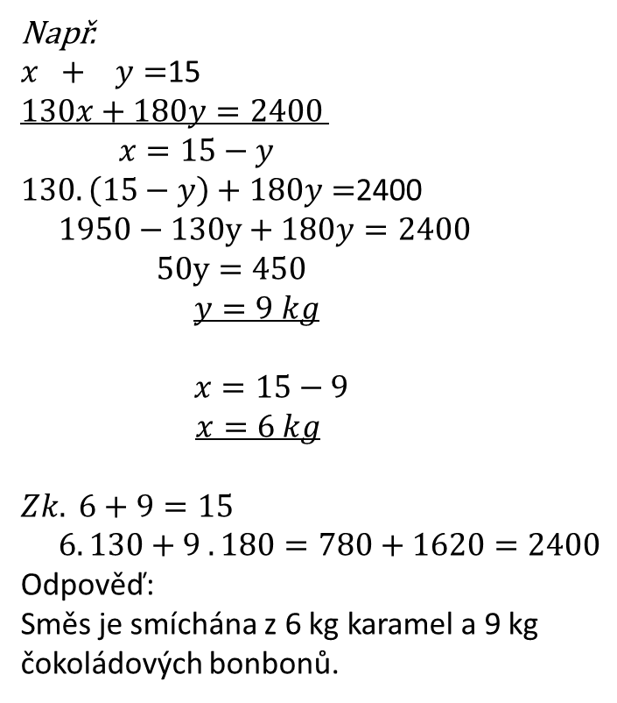
Příklad 1:
V cukrárně prodávají směs v ceně 160 Kč za kg. Směs je namíchána z karamel, které stojí 130 Kč a z čokoládových bonbonů za 180 Kč. Celkem mají připraveno 15 kg této směsi. Z jakého množství karamel a bonbonů je směs namíchána?
Řešení:
Zvolíme neznámé x, y:
Množství karamel ..... x kg
Množství bonbonů ….. y kg
Sestavíme rovnici pro množství směsi:
1. rovnice : $x+y=$15
Sestavíme rovnici pro cenu směsi:
2. rovnice : $130x+180y=2400$
$(2400=15 . 160)$
Dostali jsme soustavu rovnic:
$$x + y =15$$
$$130x+180y=2400$$
Řešíme libovolnou metodou.
Např.
$x + y=$15
$130x+180y=2400$
$x=15−y$
$130.\left(15−y\right)+180y=$2400
$1950−130y+180y=2400$
$50y=450$
$y=9 kg$
$x=15−9$
$x=6 kg$
$$Zk. 6+9=15$$
$6. 130+9 . 180=780+1620=2400$
Odpověď:
Směs je smíchána z 6 kg karamel a 9 kg čokoládových bonbonů.

Slide 5
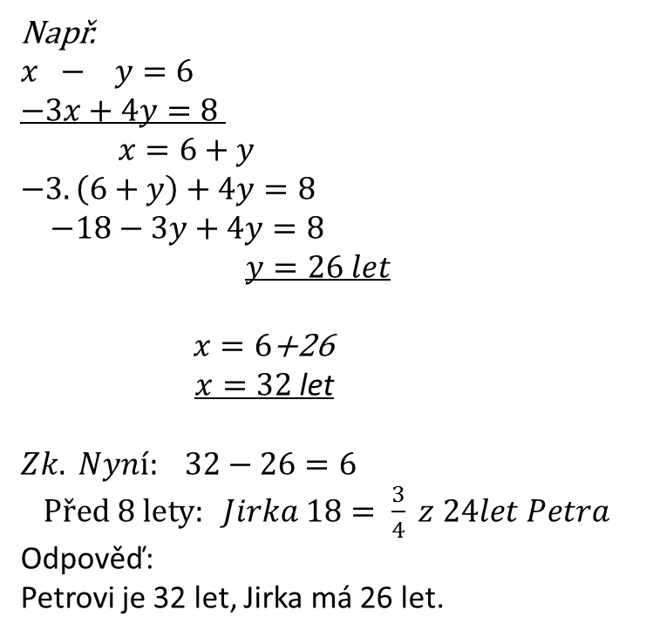
Příklad 2:
Vypočítej kolik let je Petrovi a Jirkovi? Petr je o 6 let starší než Jirka. Před 8 lety se Jirkův věk rovnal třem čtvrtinám věku Petra.
Řešení:
Zvolíme neznámé x, y:
Petr ..... x let
Jirka ….. y let
Sestavíme rovnici pro nynější věk:
1. rovnice : $x−y=6$
Sestavíme rovnici pro věk před 8 lety:
2. rovnice : $y−8=\frac{3}{4}\left(x−8\right)$
Po úpravě: $−3x+4y=8$
Dostali jsme soustavu rovnic:
$$x − y =6$$
$$−3x+4y=8$$
Řešíme libovolnou metodou.
Např.
$x − y=6$
$−3x+4y=8$
$x=6+y$
$$−3.\left(6+y\right)+4y=8$$
$−18−3y+4y=8$
$y=26 let$
$x=6$+26
$x=32$let
$$Zk. Nyní: 32−26=6$$
$Před 8 lety: Jirka 18= \frac{3}{4} z 24let Petra$
Odpověď:
Petrovi je 32 let, Jirka má 26 let.

Slide 6
Zdroj: Vlastní tvorba autora

